Slide 1
Lab 01 : E-mail พท101 เทคโนโลยีสารสนเทศและนวัตกรรม การสื่อสารทางการท่องเที่ยว
อาจารย์อภิพงศ์ ปิงยศ
apipong.ping@gmail.com

Slide 2
ข้อดีของการติดต่อสื่อสารด้วยอีเมล
ง่าย
สะดวก รวดเร็ว
ประหยัด
มีหลักฐานอ้างอิง

Slide 3
ข้อผิดพลาดที่พบบ่อยเวลารับ-ส่งอีเมล
E-mail address และชื่อ ไม่น่าเชื่อถือ
ไม่ใส่หัวเรื่อง หัวเรื่องไม่ชัดเจน
ไม่มีคำขึ้นต้น
เนื้อหาไม่ครบถ้วน
ภาษาไม่ถูกต้อง น้ำเสียงในการเขียนไม่เหมาะสม
รูปแบบไม่เป็นทางการหรือเป็นทางการจนเกินไป
ไม่มีคำลงท้าย ไม่ระบุชื่อผู้ส่ง
แนบเอกสารผิด ตั้งชื่อไม่ชัดเจน หรือไม่ตั้งชื่อเอกสารแนบ
โอ๊ยยยยยย
ปวดกบาล

Slide 4
ตัวอย่างการตั้งชื่อ E-mail address ที่ดีและไม่ดี
Surapon.1990@gmail.com
saranya.jaidee@gmail.com
lol.aom.lol@gmail.com
dukdik.1234567890@gmail.com
POR.MUNG.TIE@gmail.com

Slide 5
ตัวอย่างการตั้งชื่อบนอีเมลที่ดีและไม่ดี

Slide 6
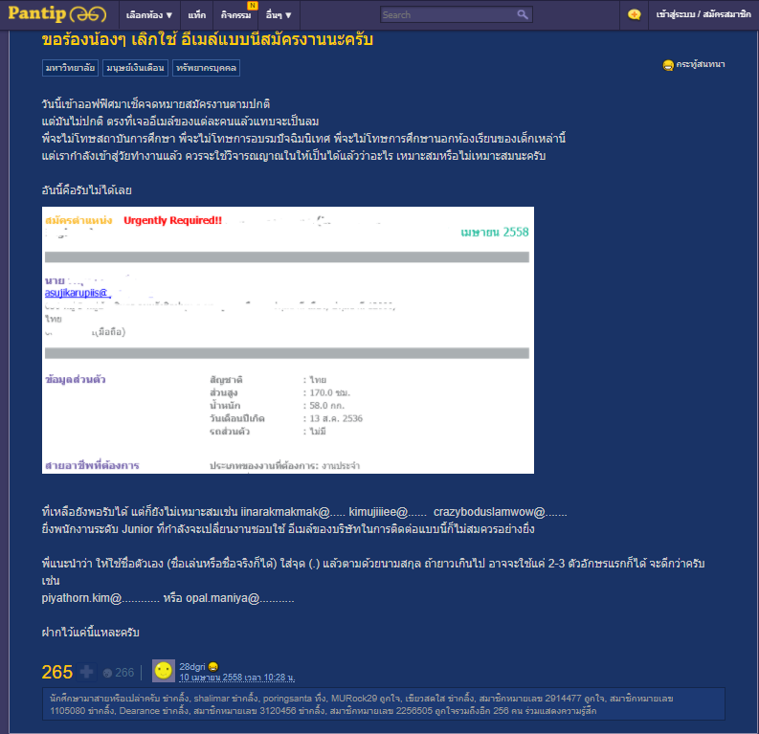
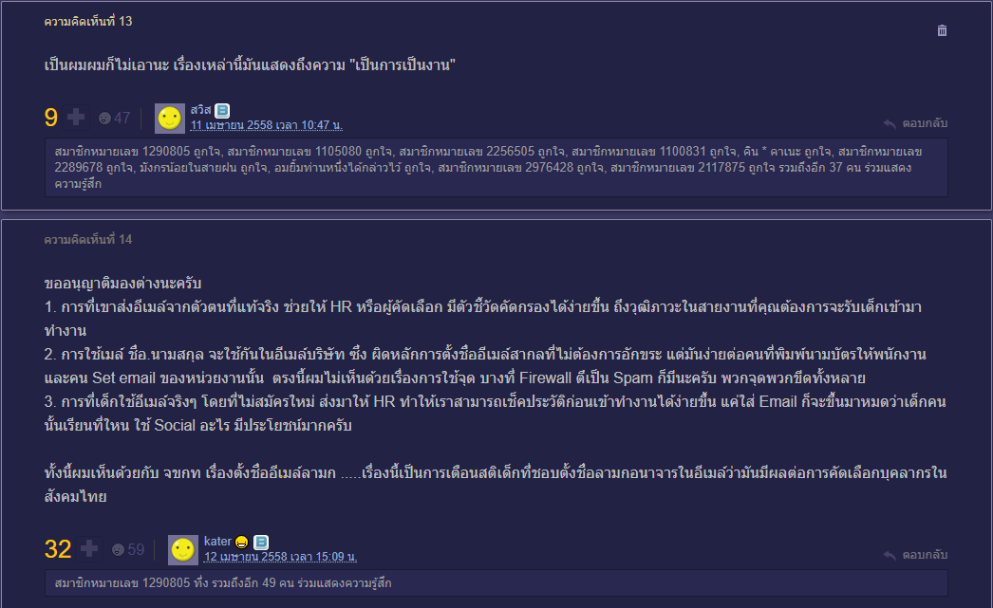

Slide 7
ตัวอย่างการตั้ง Password ที่ปลอดภัยและไม่ปลอดภัย
hardworkneverkillanyone
mydognameismooyong
0123456789
11111111
password
Passwordที่ซ้ำกับ E-mail address

Slide 9
คำสั่งที่ 1 : จงสมัครใช้ gmail โดยใช้หลักการที่ได้กล่าวมาแล้ว ในเว็บไซต์ google.com * หากมี Gmail อยู่แล้วไม่จำเป็นต้องสมัครใหม่ แต่ให้เปลี่ยนชื่อที่ใช้ในอีเมลเป็นชื่อและนามสกุลจริงเท่านั้น

Slide 10
รูปแบบการเขียนอีเมล
อีเมลผู้รับ
อีเมลผู้ส่ง
CC (สำเนา), BCC (สำเนาลับ)
หัวเรื่อง
กรอกเนื้อหา
เครื่องมือต่างๆ

Slide 11
To/Cc:/Bcc: ใช้อย่างไร
To : ถึงผู้ที่ต้องการให้ทราบ
Cc (สำเนา) : ถึงผู้ที่ต้องการให้ทราบด้วย (เฉยๆ)
Bcc (สำเนาลับ) : ถึงผู้ที่ต้องการให้ทราบด้วย (แบบลับๆ)

Slide 12
คำสั่งที่ 2 : จงส่งอีเมลให้เพื่อน 3 คน ทั้งแบบ To/Cc/Bcc และสังเกตผลลัพธ์
ออกสอบนะจ๊ะ

Slide 13
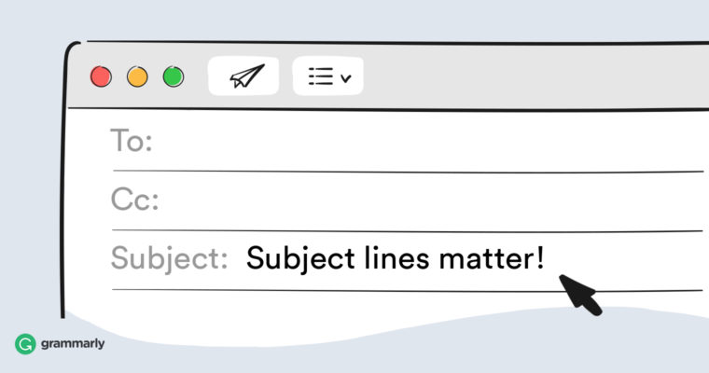
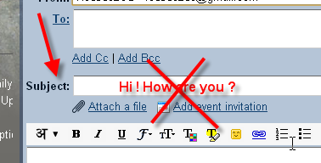
หัวเรื่อง (Subject) นั้นโคตรสำคัญ!!!
ไม่ตั้งหัวเรื่อง (No subject)
ต้องไม่ยาวหรือสั้นเกินไป
อ่านแล้วไม่รู้เรื่อง หรือเข้าใจผิด
ใช้ภาษาผิด หรือเป็นกันเองเกินไป
บอกทุกอย่างไว้ในหัวข้อหมดแล้ว (subject ไม่ใช่ sms!!!)

Slide 14
คำขึ้นต้น สรรพนาม และลงท้าย
ผู้รับ | คำขึ้นต้น (ตัวอย่าง) | สรรพนาม(ผู้เขียน) | สรรพนาม (ผู้รับ) | คำลงท้าย
รุ่นพี่ที่อาวุโสกว่า | เรียนพี่... สวัสดีครับ/ค่ะ | ผม, ดิฉัน, หนู | พี่, คุณ | ด้วยความเคารพ
บุคคลทั่วไป/อาจารย์ | เรียนคุณ... เรียนอาจารย์... เรียนผู้จัดการบริษัท... ที่เคารพ | ผม, ดิฉัน | คุณ, อาจารย์, ท่าน | ขอแสดงความนับถือ ขอแสดงความนับถือเป็นอย่างสูง

Slide 15
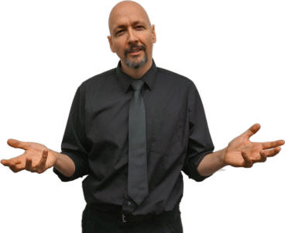
เนื้อหาถูกต้อง ครบถ้วน เหมาะสม
จะส่งให้ใครบ้าง (WHO)
ทำอะไร (WHAT)
ที่ไหน (WHERE)
เมื่อไร (WHEN)
อย่างไร (HOW)
ทำไมต้องทำ (สำคัญอย่างไร) (WHY)

Slide 16
เขียนคำผิดแบบไหนที่ ผิดแบบไม่น่าให้อภัย
สะกดชื่อ-นามสกุลผิด
เขียนตำแหน่งผิด
เขียนชื่อหน่วยงานผิด
ระวัง!!! การ Copy และ Paste

Slide 17
คำสั่งที่ 3 : จงเขียนจดหมายแนะนำตัวมาที่ e-mail address apipong.ping@gmail.com โดยมีการระบุข้อมูลดังนี้
ตั้งชื่อหัวเรื่องดังนี้ : ทท101 lab01 แนะนำตัว รหัสนักศึกษา
เช่น ทท101 lab01 แนะนำตัว 6111223300
ประกอบไปด้วย
คำขึ้นต้น
แนะนำชื่อ-นามสกุล รหัสนักศึกษา ชื่อเล่น อายุ
ภูมิลำเนา และสถานที่ท่องเที่ยวที่อยากจะแนะนำในภูมิลำเนาของตนเอง
(พร้อมแนบรูปสถานที่ท่องเที่ยว)
เป้าหมายในชีวิต (พร้อมแนบรูปในอนาคตของนศ.)
แนบรูปถ่ายของตนเอง (รูปที่คิดว่าอาจารย์จะจำได้ว่าเป็นใคร)
คำลงท้าย

